Slide 1

HEALTH BENEFITS OF AVOCADO
이치방
201535615 박찬종

Slide 2

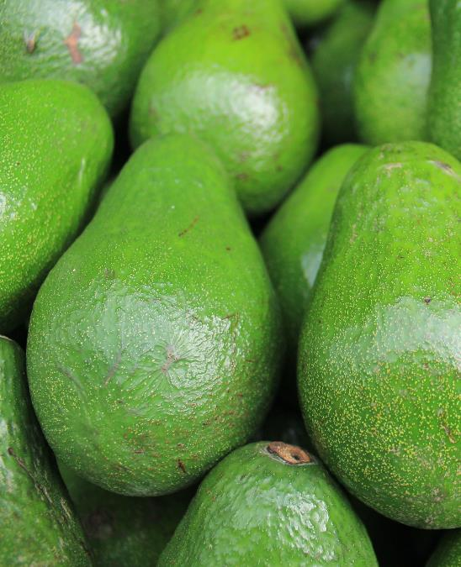

01 목차.
앱소개
시스템 구성도
실행화면

Slide 3
01 앱소개.
강아지 앞뒤 맞추기
강아지 앞 뒷면을 선택하고 베팅해서 맞추면 상금을 타가는 게임

Slide 4
01 앱소개.
강아지 앞 뒷 면 맞추기
플레이어는 앞, 뒷면을 선택하고 이더리움으로 베팅하면 블록체인 장부에 저장된다
강아지의 앞뒷면이 정해진다
3. 성공 시 수수료 차감 후 상금을 플레이어에게 전송한다
4. 실패 시 베팅한 이더는 수수료 차감 후 하우스에게 전송된다
5. 베팅정보를 리셋한다

Slide 5
01 앱장점.
dapp앱
-이더리움 블록체인에 배포되어 있고
-Decentralized applicarion 으로 중앙서버 없이 운영 된다
-중앙서버가 없어 제3자의 통제를 받지 않는다
-이더리움에 대한 과세가 없다

Slide 6
01 앱장점.
공정한 앱
-블록해시를 사용해 난수발생
-블록해시는 마이너들이 찾는 수 블록해시를 찾으면 다음 블록체인을 만들수 있다

Slide 7
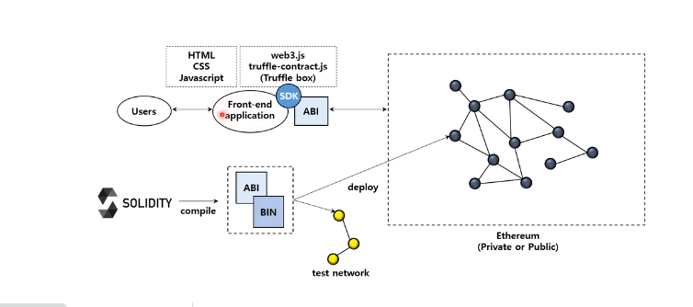
02 시스템 구성도.
스마트컨트렉트(서버로직)-이더리움 배포
데이터 – 이더리움 배포

Slide 8
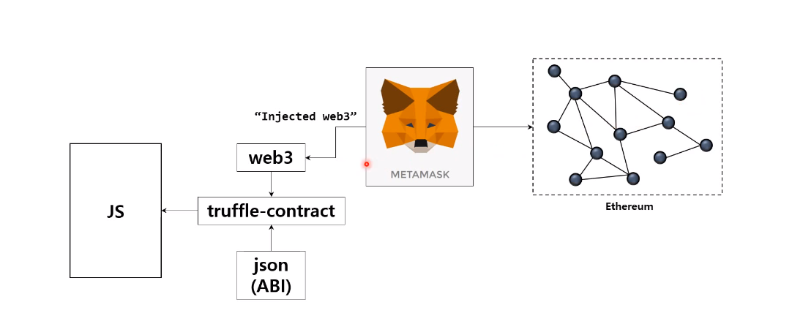
02 시스템 구성도.
-메타마스크를 통해 이더리움에 트랜젝션을 보낸다
-Abi(Application Binary Interface) 를 통해 리액트에서 컨트렉트 메소드 호출 가능

Slide 9
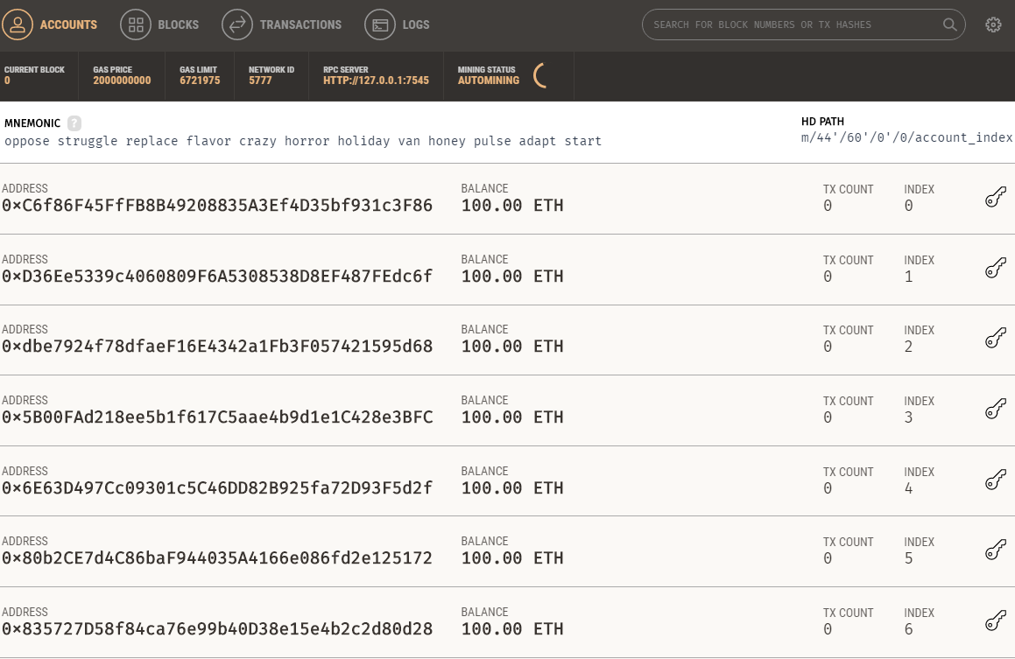
03 실행화면.
테스트를 위해 로컬 블록체인인 가나쉬 실행

Slide 10
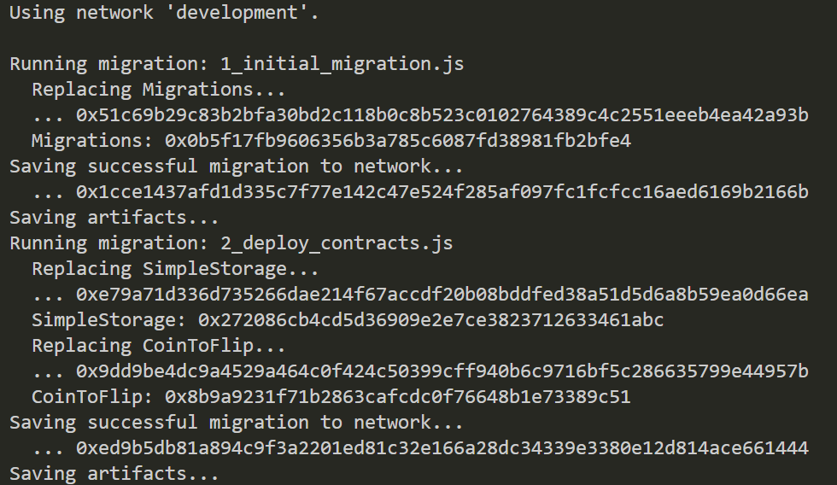
03 실행화면.
가나쉬(로컬 블로체인)로 배포
배포가 되고 하우스(CointoFlip)가 생성 된다

Slide 11
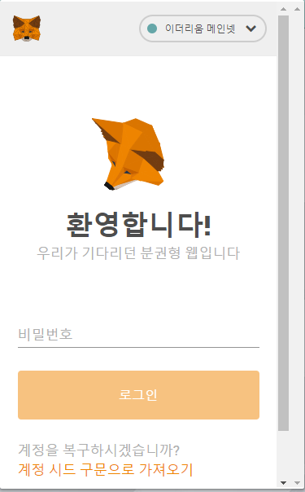
03 실행화면
이더리움 지갑인 메타마스크 로그인

Slide 12
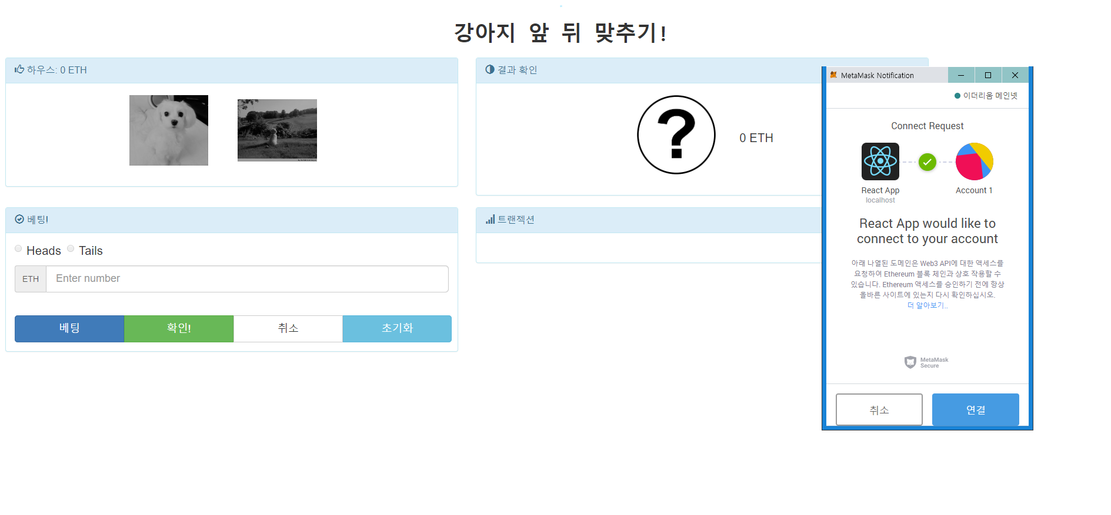
03 실행화면
실행된 웹화면 –dapp에서 메타 마스크 접근

Slide 13
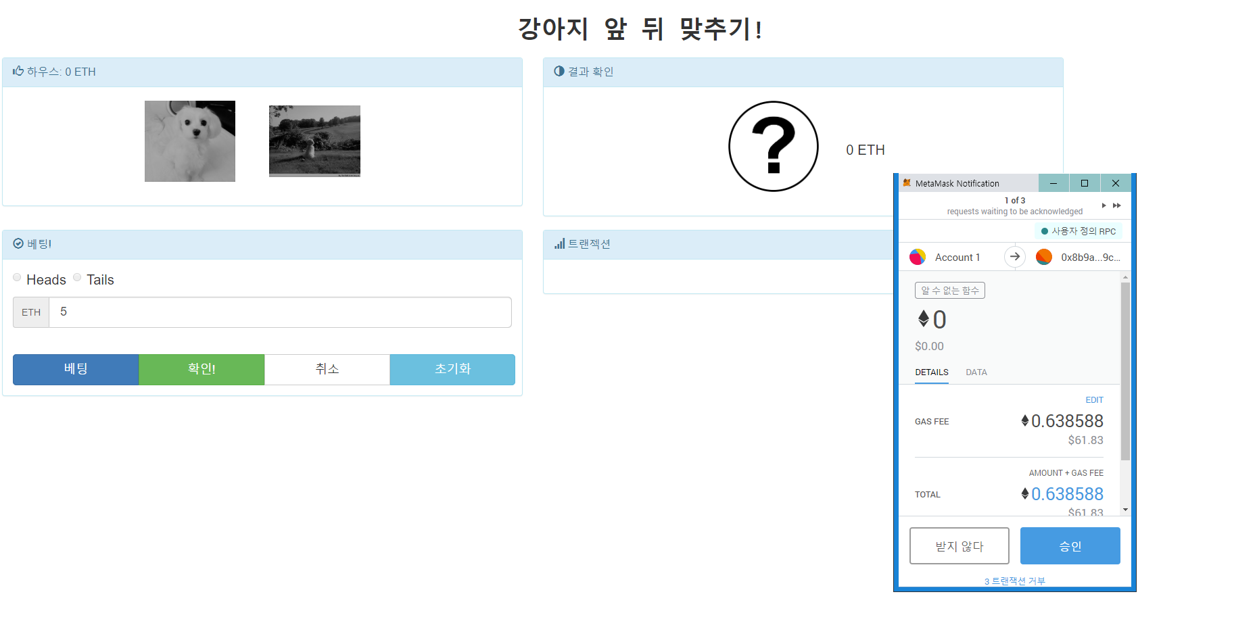
03 실행화면
이더리움 베팅

Slide 14
감사합니다

